Slide 1
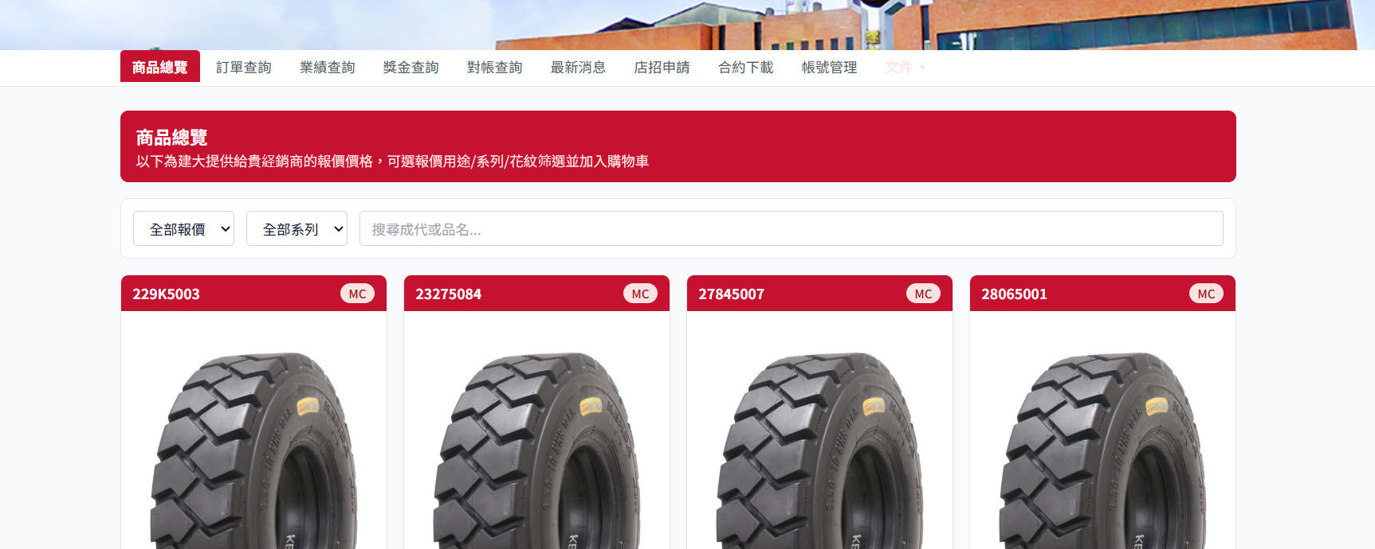
1. 於紅框處新增花紋的下拉搜尋
2. 文字模糊搜尋希望可以省略特殊符號(如195/75R16C，可以以1957516找到)
3. 文字搜尋不用搜尋成代資料

Slide 2
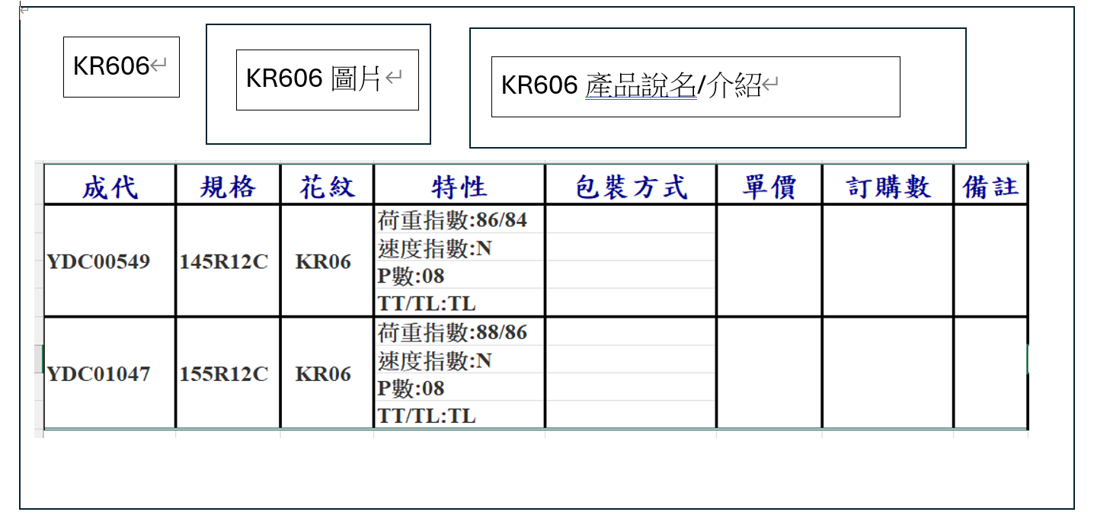
查找單一花紋時，將輪胎圖片放置在左上或右上當圖例，不用每個規格都顯示相同圖片
新增產品說明：由業務從後台描述產品內容，內容不是由產品主檔拉取。

Slide 3
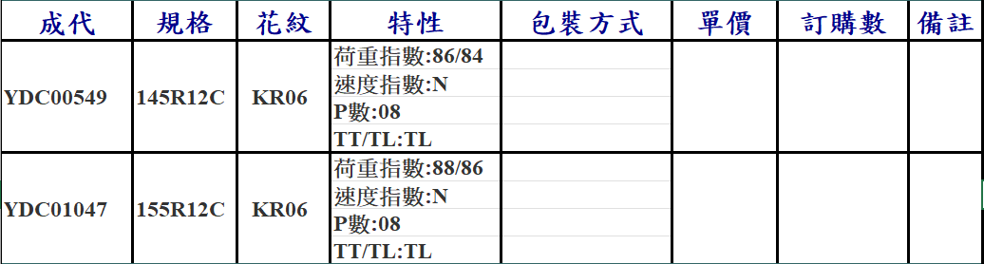
調整成條列式供客戶下單，因為客戶通常都一個是花紋一次性將所有需求規格下完訂單，之後才會換下一個規格
訂購數採客戶可直接打入數字方式，現行會固定有數字1，若要打5，需先變15再將1刪除，造成不便

Slide 4
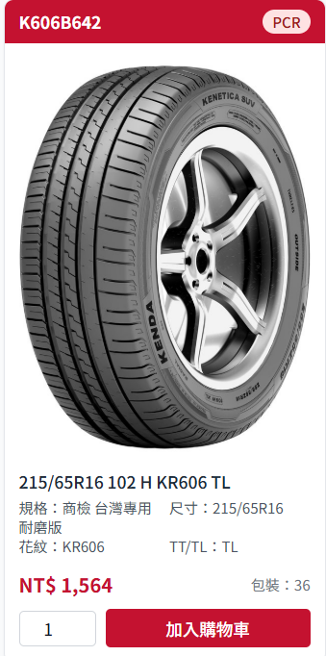
包裝方式希望用後台設定是否顯示給經銷商看(部分胎種別不需告知)。

Slide 5
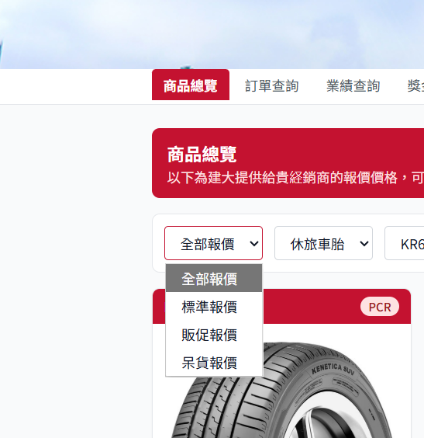
報價單中的「標準報價」建議改為「正式報價」，且登入帳號預設為「正式報價」。

Slide 6
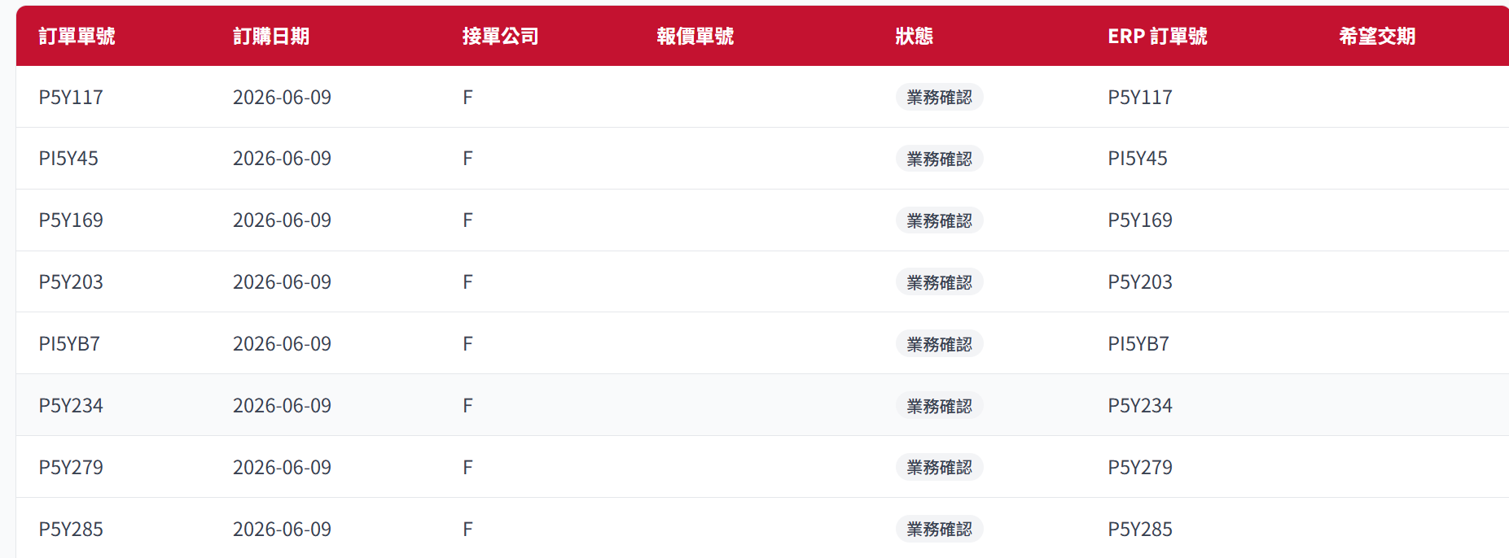
訂單查詢裡訂單單號與ERP訂單號不應為相同

